Slide 1
ACTIVITY LIFECYCLE
Por Huilson J. Lorenzi
1º Semestre - 2023

Slide 2
O que é o Ciclo de Vida das Activities?

Slide 3
Sobre Activity
Quando se fala de desenvolvimento de apps mobile no Android, uma das primeiras coisas que ouvimos falar é na Activity.
Trata-se de um componente do Android que representa a tela do nosso aplicativo, onde vamos incluir os itens visuais para interação do usuário.

Slide 4
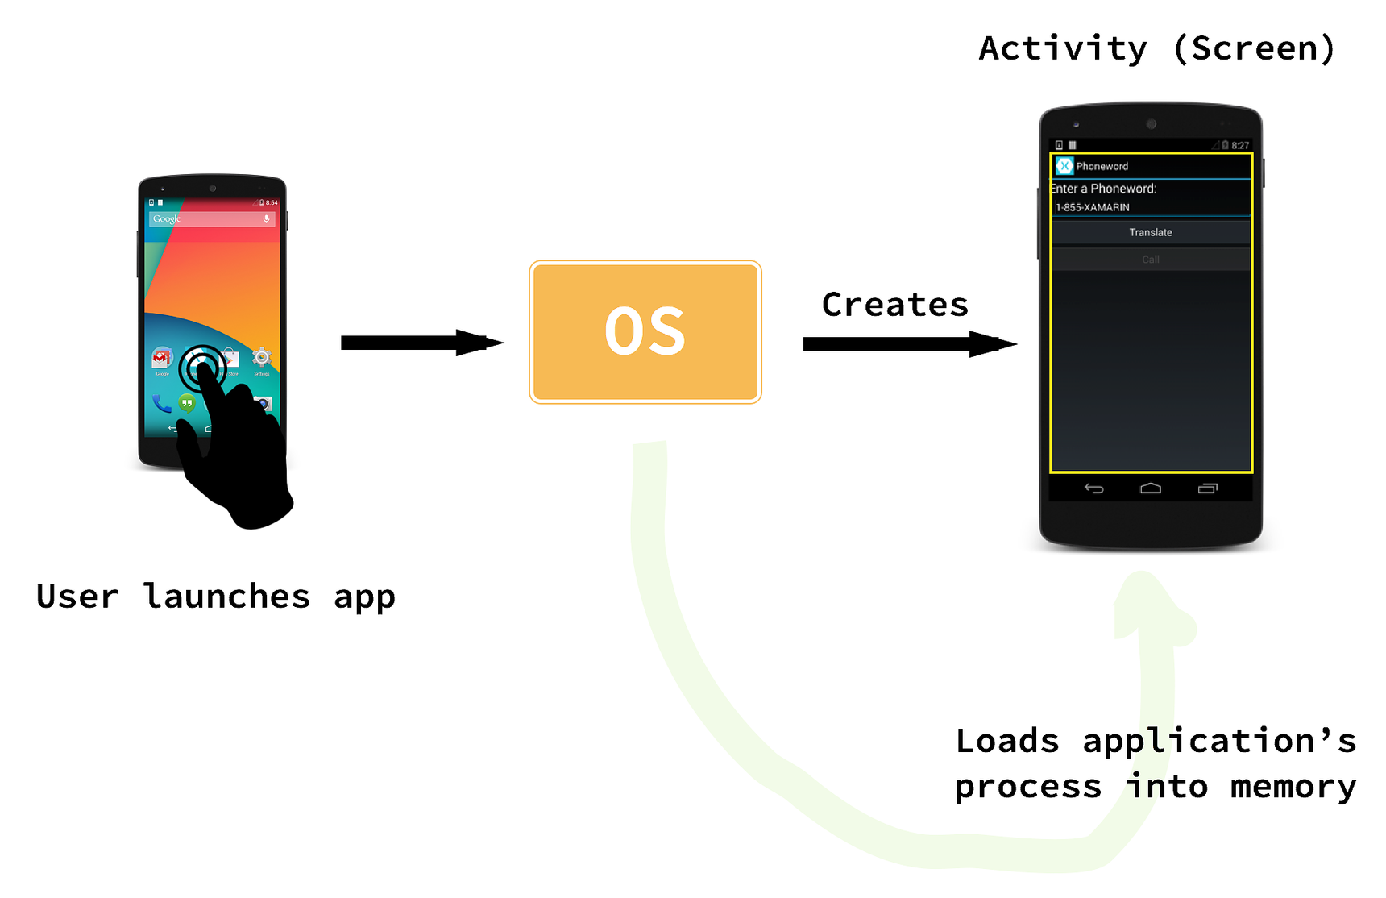
Sobre Activity

Slide 5
Sobre Activity
No exemplo anterior, temos a tela principal de um aplicativo.
Essa tela é apresentada pela Activity principal, que tem os itens visuais, text fields, edit texts, buttons, etc.
É preciso que o aplicativo tenha pelo menos uma Activity, que representa o ponto inicial e a primeira tela a ser exibida para o usuário, chamada geralmente de MainActivity.

Slide 6
Sobre Activity
Bom, sabe-se que uma Activity permite representar uma tela do App, mas existem algumas regras do qual é preciso conhecer antes de configurar comportamentos desejados, como criar o layout, adicionar, atualizar ou remover dados da tela.

Slide 7
Estados do Ciclo de Vida da Activity
As Activities no Android contam com métodos de callback que vão permitir que as Activities transitem por diferentes estados do ciclo de vida à medida que o usuário navega no aplicativo.
O ciclo de vida de uma Activity é considerado desde o momento em que ela é criada até o momento em que é finalizada, e nesse período ela pode passar por diversas fases de acordo com a necessidade e complexidade do aplicativo.

Slide 8
Callback
Dentro dos métodos de callback do ciclo de vida, você pode declarar como a Activity deve se comportar quando o usuário sai e retorna dela.
Por exemplo, se estiver construindo um reprodutor de vídeos de transmissão em sequência, você pode pausar o vídeo e encerrar a conexão da rede quando o usuário alternar para outro aplicativo.

Slide 9
Callback
Quando o usuário retornar, será possível reconectar a rede e permitir que ele reinicie o vídeo de onde parou.
Ou seja, cada Callback permite que você realize o trabalho específico adequado a determinada mudança de estado.
Fazer o processo certo no momento apropriado e gerenciar as transições da maneira correta faz com que seu aplicativo seja mais robusto e tenha melhor desempenho.

Slide 10
Callback
Por exemplo, uma boa implementação dos callbacks de ciclo de vida pode ajudar a garantir que seu aplicativo evite os problemas a seguir:
Falhas se o usuário receber uma chamada telefônica ou mudar para outro aplicativo enquanto estiver usando seu aplicativo.
Consumo de recursos importantes do sistema quando o usuário não estiver usando ativamente o aplicativo.
Perda do progresso do usuário se ele sair do aplicativo e retornar mais tarde.
Falhas ou perda do progresso do usuário quando a orientação da tela mudar entre paisagem e retrato.

Slide 11
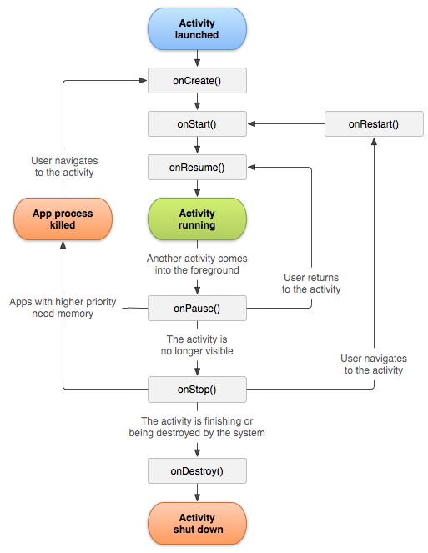

Slide 12
Callback
Para navegar entre as fases do ciclo de vida da atividade, a classe “Activity” fornece um conjunto principal de seis callbacks:
onCreate(),
onStart(),
onResume(),
onPause(),
onStop() e
onDestroy().
Conforme a Ativity entra em um novo estado, o sistema invoca cada um desses callbacks.

Slide 13
onCreate()
O onCreate() é o primeiro método de callback, responsável pela criação da Activity e é executado uma só vez, até a Activity ser destruída. É nessa etapa que são realizadas as configurações estáticas que podem ou precisam ser executadas uma única vez, por exemplo, a criação de layouts e vínculo de dados à listas.
Aqui, vale ressaltar que a Activity não fica no estado de criação. Logo após o método onCreate() concluir sua execução, o sistema chama o método onStart() e passa para o estado de iniciado, em que efetivamente aparecerá para o usuário.

Slide 14
onStart()
Esse callback é invocado quando a Activity sai do estado de interrompida (onStop()) e volta a ser utilizada.
Esse método é executado rapidamente e, finalizada essa etapa, a Activity passa para o próximo estado, em que estará pronta para realizar os processos de interação com quem vai utilizar o aplicativo.

Slide 15
onResume()
Em seguida, o método onResume() é o que efetivamente deixa o aplicativo pronto para uso, permitindo interação com os usuários. É nesse estado, que o aplicativo também consegue ativar qualquer funcionalidade que precise operar enquanto estiver sendo utilizado, por exemplo, a inicialização da câmera.
Nesse estado, a Activity fica na parte superior da pilha de navegação e captura toda interação que o usuário faz. O aplicativo ficará nesse estado até acontecer uma ação que saia da tela, como acessar outra Activity ou fechar o app.

Slide 16
onResume()
Ou seja, quando a pessoa está utilizando o aplicativo em primeiro plano, temos o estado onResume(). Mas, e se a pessoa receber uma ligação telefônica que sobrepõe o app atual?
Quando ocorre um evento de interrupção, a atividade insere o estado Pausado e o sistema invoca o callback onPause().

Slide 17
onResume()
Caso a Activity retorne do estado "Pausado" para o estado "Retomado", o sistema chamará novamente o método onResume(). Dessa forma, é preciso implementar o onResume() para inicializar os componentes liberados durante onPause() e executar as outras inicializações que devem ocorrer sempre que a atividade entrar no estado "Retomado".

Slide 18
onPause()
Durante o estado de pausa, a Activity pode seguir para dois próximos estados possíveis: ou onStop(), caso fique totalmente invisível para o usuário, ou onResume(), caso volte ao foco.
Esse estado é um primeiro indicador de que a Activity não está 100% em foco para o usuário. Porém, o aplicativo ainda não foi fechado, e pode ser visualizado no modo de exibição de múltiplas janelas, por exemplo.

Slide 19
onPause()
No modo de múltiplas janelas, vale ressaltar que o comportamento da etapa do ciclo de vida pode ser diferente de acordo com a versão do Android utilizada.
No Android 9 e versões anteriores, no modo múltiplas janelas, a Activity entra em estado de onPause() quando a outra janela está focada e volta para onResume() quando o foco retorna para ela.
Já no Android 10 e versões mais recentes, a Activity permanece no estado onResume() enquanto é utilizada no modo de múltiplas janelas.

Slide 20
onStop()
Quando a Activity fica completamente invisível para o usuário, o sistema chama o callback onStop() e passará ao estado interrompido.
Nesse estado, o aplicativo irá liberar ou ajustar mais recursos que não precisam estar disponíveis enquanto a Activity não estiver visível para o usuário, por exemplo, pausar animações e exibir itens menos detalhados.
Porém, onStop permite ainda a visualização do aplicativo no modo de múltiplas janelas

Slide 21
onRestart()
Esse callback é invocado quando a Activity sai do estado de pausado (onPause()) ou de interrompido (onStop()) e volta a ser utilizada. O onRestart() sinaliza que a Activity está sendo iniciada novamente e restaura seu estado a partir do momento que foi interrompida.
O método onRestart() é sempre seguido do onStart(), iniciando novamente o ciclo.

Slide 22
onDestroy()
O método onDestroy() é chamado quando a Activity será destruída e isso pode acontecer devido ao fato do usuário descartar completamente o aplicativo, ou então quando ocorre alguma mudança de configuração como a rotação da tela.
Se o aplicativo for fechado, o onDestroy() será o callback final do ciclo de vida.
Porém, caso tenha sido chamado devido a uma mudança de configuração do sistema, criará automaticamente uma nova instância da Activity e chamará o método onCreate() para essa nova configuração.

Slide 23
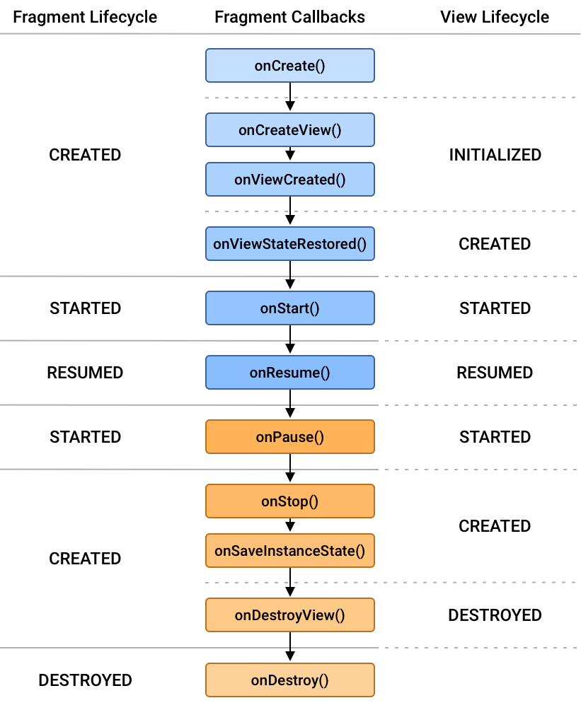

Slide 24
Referências
BITTENCOURT, Jennifer. Activity Lifecycle: por que você deve conhecer sobre o ciclo de vida da Activity. 2022. Disponível em: <https://www.alura.com.br/artigos/activity-lifecycle-por-que-conhecer-ciclo-de-vida-activity>
GOOGLE DEVELOPERS. Entenda o ciclo de vida da atividade. 2020. Disponível em: <https://developer.android.com/guide/components/activities/activity-lifecycle?hl=pt-br#kotlin.>
ORTINAU, David. BRITCH, David. ET AL. Hello, Android: aprofundamento. 2022. Disponível em: <https://developer.android.com/guide/components/activities/activity-lifecycle?hl=pt-br#kotlin.>

